Slide 1

Machine Learning
KLASIFIKASI DENGAN DECISION TREE & PNN

Slide 2
Pendahuluan
Apa itu Machine Learning?
Tujuan
Machine Learning adalah metode komputasi yang memungkinkan sistem untuk belajar dari data dan membuat prediksi atau keputusan tanpa diprogram secara eksplisit.
Dalam presentasi ini, kita akan membahas dua algoritma populer untuk klasifikasi: Probabilistic Neural Network (PNN) dan Decision Tree.
Mengimplementasikan PNN untuk klasifikasi data dengan tiga atribut.
Mengimplementasikan Decision Tree untuk memprediksi apakah seseorang menderita diabetes.
Mengevaluasi kinerja kedua model dan membandingkannya.

Slide 3
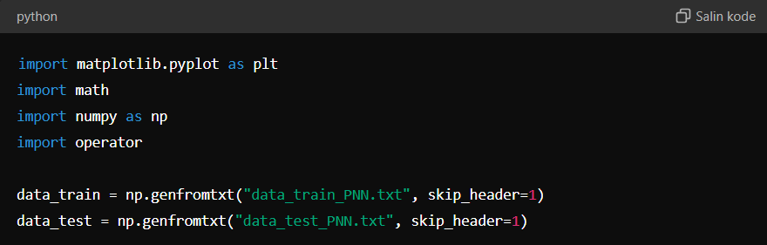
Implementasi Probabilistic Neural Network (PNN)
1. Mengimpor Library dan Memuat Data
Matplotlib: Digunakan untuk visualisasi.
Numpy: Untuk manipulasi array.
Data pelatihan (data_train) dan pengujian (data_test) dimuat dari file teks.

Slide 4
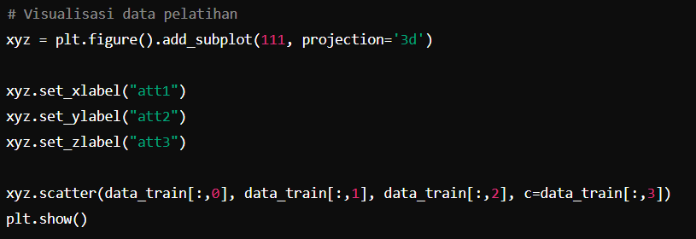
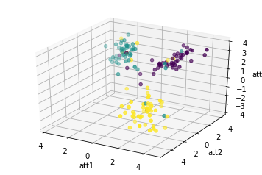
Implementasi Probabilistic Neural Network (PNN)
2. Visualisasi Data Pelatihan
Data pelatihan divisualisasikan dalam grafik 3D.
Setiap titik data diwakili dengan warna berbeda sesuai kelasnya.

Slide 5
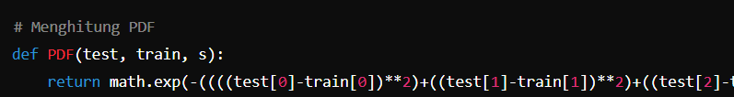
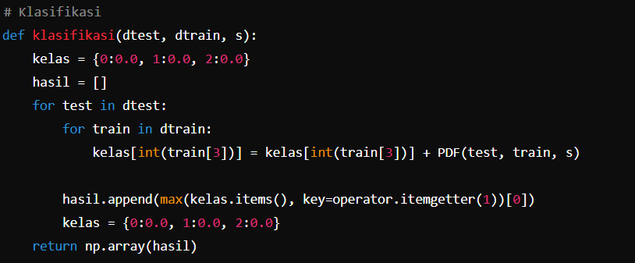
Implementasi Probabilistic Neural Network (PNN)
3. Menghitung Probability Density Function (PDF)
Fungsi ini menghitung nilai PDF untuk setiap pasangan data uji dan data latih.
s adalah nilai smoothing, yang mengatur lebar distribusi kernel.
4. Klasifikasi dengan PNN
Klasifikasi dilakukan dengan menghitung jumlah PDF untuk setiap kelas dan memilih kelas dengan probabilitas tertinggi.
Fungsi ini mengembalikan array berisi kelas yang diprediksi untuk setiap data uji.

Slide 6
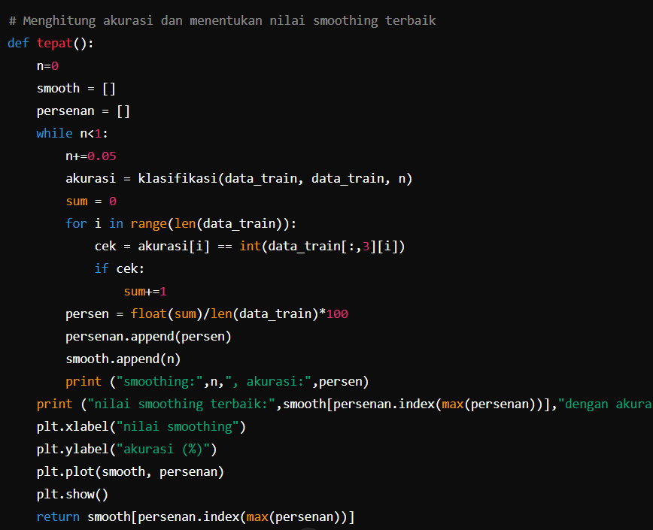
Implementasi Probabilistic Neural Network (PNN)
5. Menentukan Nilai Smoothing Optimal
Fungsi ini menguji berbagai nilai smoothing untuk menemukan nilai terbaik yang menghasilkan akurasi tertinggi.

Slide 7
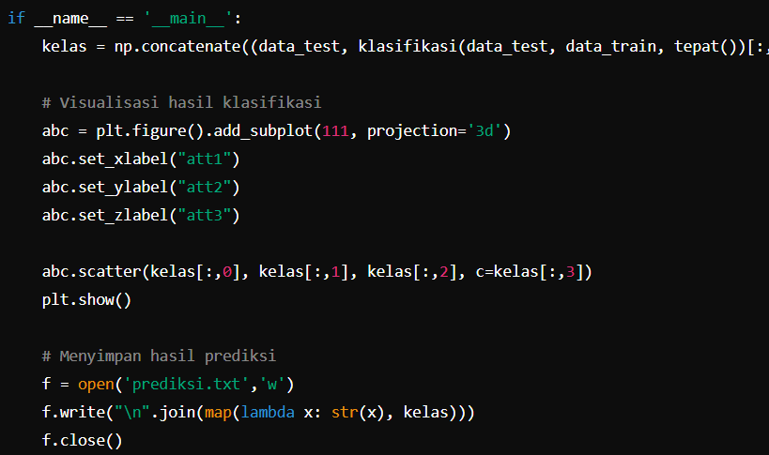
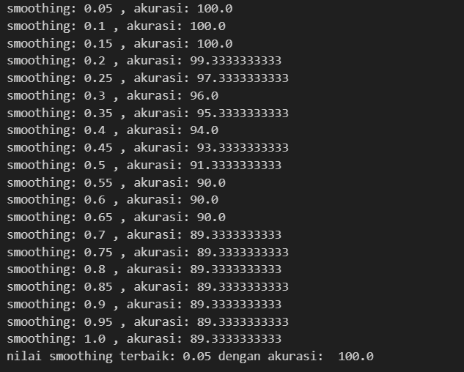
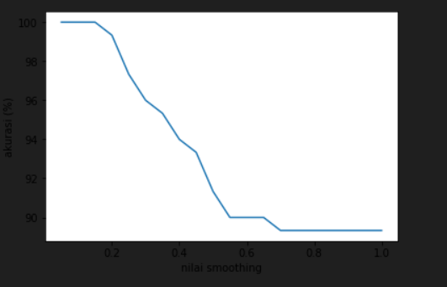
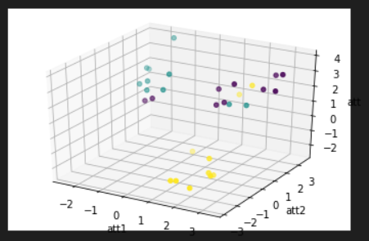
Implementasi Probabilistic Neural Network (PNN)
6. Hasil Klasifikasi dan Visualisasi
Data uji diklasifikasikan menggunakan nilai smoothing optimal, kemudian hasilnya divisualisasikan.Prediksi kelas disimpan ke dalam file prediksi.txt.

Slide 8
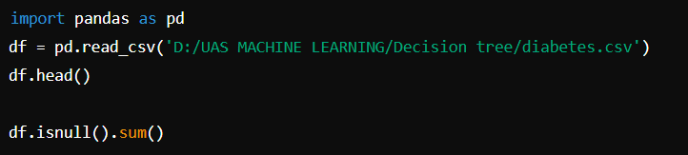
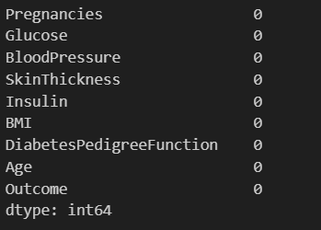
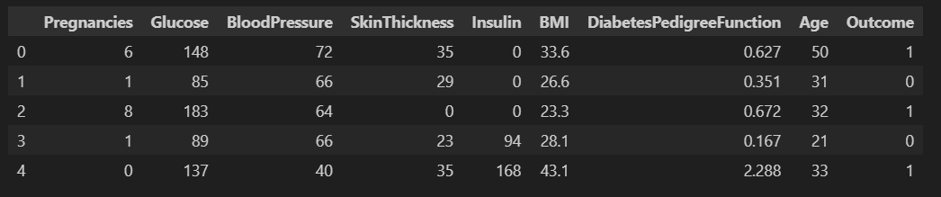
Implementasi Decision Tree untuk Klasifikasi Diabetes
1. Mengimpor Library dan Memuat Data
Pandas digunakan untuk memanipulasi data dalam bentuk DataFrame.
Data dimuat dari file diabetes.csv dan diperiksa untuk melihat beberapa baris awal dan apakah ada nilai yang hilang (null).

Slide 9
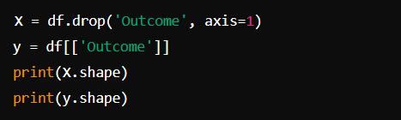

Implementasi Probabilistic Neural Network (PNN)
2. Memisahkan Fitur dan Label
X: Berisi fitur-fitur yang digunakan untuk memprediksi.
y: Berisi label (Outcome), yaitu apakah seseorang menderita diabetes atau tidak.
Ukuran dari X dan y dicetak untuk memastikan data terpisah dengan benar.

Slide 10
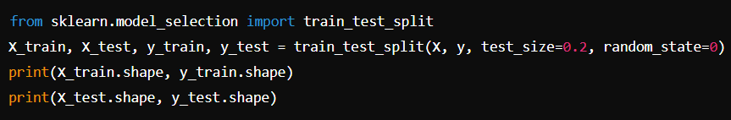

Implementasi Probabilistic Neural Network (PNN)
3. Membagi Data menjadi Training dan Testing
Data dibagi menjadi 80% untuk training dan 20% untuk testing.
random_state=0 memastikan pembagian data dapat direproduksi.

Slide 11
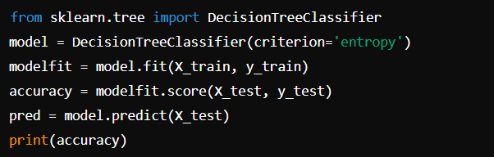

Implementasi Probabilistic Neural Network (PNN)
4. Melatih Model Decision Tree
Model Decision Tree dilatih menggunakan kriteria entropy untuk menentukan split terbaik.
Akurasi model pada data testing dihitung dan dicetak..

Slide 12
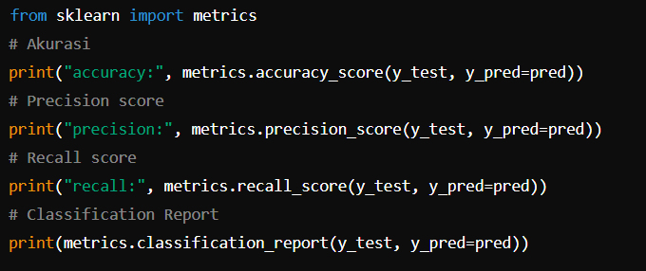
Implementasi Probabilistic Neural Network (PNN)
5. Evaluasi Kinerja Model
Model dievaluasi menggunakan berbagai metrik:
Accuracy: Persentase prediksi yang benar.
Precision: Proporsi positif prediksi yang benar-benar positif.
Recall: Proporsi positif yang benar-benar positif yang berhasil diprediksi.
Classification Report: Ringkasan dari precision, recall, dan F1-score untuk setiap kelas.

Slide 13
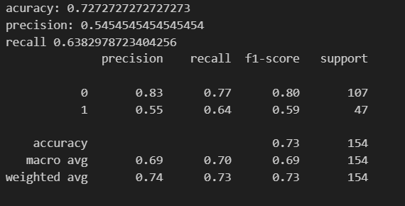
Implementasi Probabilistic Neural Network (PNN)
5. Evaluasi Kinerja Model
Model dievaluasi menggunakan berbagai metrik:
Accuracy: Persentase prediksi yang benar.
Precision: Proporsi positif prediksi yang benar-benar positif.
Recall: Proporsi positif yang benar-benar positif yang berhasil diprediksi.
Classification Report: Ringkasan dari precision, recall, dan F1-score untuk setiap kelas.

Slide 14
Perbandingan dan Kesimpulan
Perbandingan PNN dan Decision Tree
PNN: Lebih cepat dalam pelatihan dan cocok untuk aplikasi dengan data kecil atau medium.
Decision Tree: Fleksibel dan interpretatif, dapat digunakan untuk data dengan banyak fitur dan memberikan pemahaman mendalam tentang proses pengambilan keputusan.
Kesimpulan
Kedua model memiliki kelebihan dan kekurangan masing-masing tergantung pada jenis data dan tujuan penggunaan.
Evaluasi kinerja menunjukkan bagaimana model dapat digunakan untuk aplikasi dunia nyata, seperti prediksi kesehatan.

